Slide 1




برنامج
صعوبات التعلم الاكاديمية
فكرة فريق ادارة التدريب بمديرية التربية والتعليم بالقاهرة

Slide 2
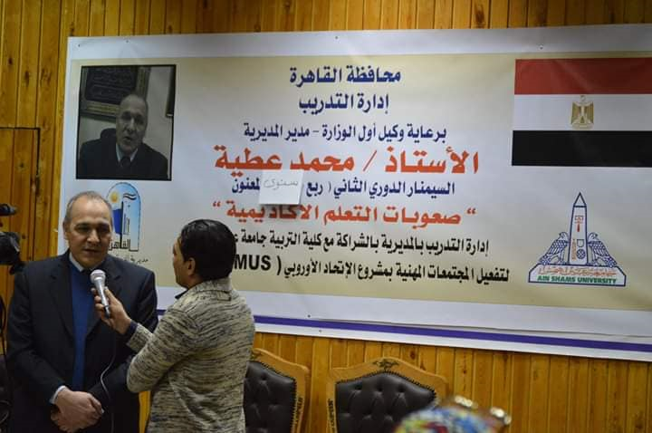

Slide 3
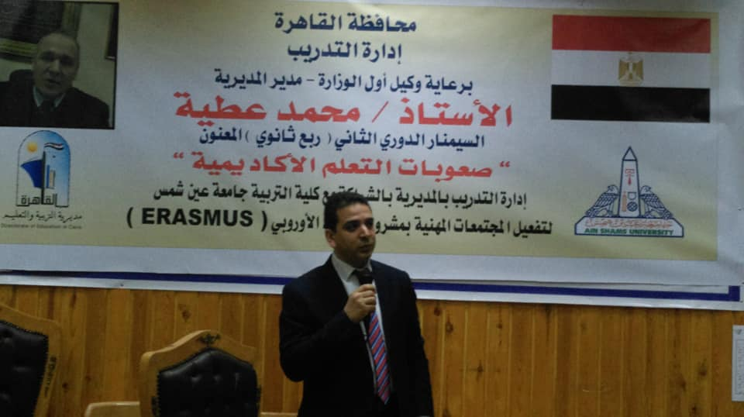

Slide 4
فكرة المشروع
بدأت بعد السيمنار الاول لتدريب القاهرة يوم 3/9 /2018 بعنوان
المستحدثات التكنولوجية والتربوية والأكاديمية في مجال التنمية المهنية

Slide 5
أهداف المشروع
تبادل الخبرات بين معلمي التخصص الواحد .
توظيف الطاقات البشرية المدربة من خلال المشاريع القومية ومنها المعلمون أولاً وstem now و TILO ومشروع الإتحاد الأوربي Erasmus+ .

Slide 6
تابع الاهداف
وضع حلول واقعية بتوظيف الأنشطة للتغلب علي صعوبات التعلم .
توظيف التكنولوجيا لتمكين المعلم من تطبيقها في مجال تخصصه.
تفعيل وحدات التدريب بالمدارس

Slide 7
فريق المشروع
لجنة الاشراف العام
لجنة
اعداد الحقائب التدريبية والمدربين
فريق تنمية القدرات الإدراكية الكمية واللفظية
فريق
المعالجة الاحصائية
فريق التوثيق والاعلام
فريق صعوبات التعلم النفسية
فريق
المعالجة عن طريق الانشطة
فريق
المعلمين الباحثين

Slide 8
المشاركون في المشروع
إدارة التدريب بالمديرية – المنظم والمشرف الرئيس للمشروع.
كلية التربية جامعة عين شمس.
التعليم العام بالمديرية.
التوجيهات الفنية بكافة تخصصاتها ، باعتبارها المسئول الأول عن المواد التخصصية.

Slide 9
المشاركون في المشروع
الشئون التنفيذية باعتبارها المسئول الأول عن قطاع الأنشطة.
مجالس الأمناء لتقديم الدعم الفني واللوجستي .
المشاركة المجتمعية .
النقابات بمناطق القاهرة الأربعة باعتبار كوادرها من القيادات والمعلمين.

Slide 10
إجراءات المشروع
عرض المشروع على السيد وكيل اول الوزارة –مدير المديرية(راعى المشروع)
تشكيل فريق عمل بادارة التدريب بالمديرية
تشكيل فريق عمل بكل ادارة تعليمية
لقاء بين فريق التدريب بالمديرية وفريق عمل كل ادارة لشرح الاجراءات وكيفية حصر الصعوبات والكفاءات
حصر صعوبات التعلم عن طريق : الاختبار القبلي للطلاب ،مقابلات المعلمين والمعلمين الاوائل والموجهين الاوائل والطلاب
التأكد من درجة صدق الصعوبات

Slide 11
إجراءات المشروع
ترتيب الصعوبات حسب الأهمية (حسب درجة الصعوبة) من خلال عينة من المعلمين .
تشكيل فريق من متخصصي إعداد الحقائب التدريبية (تشكل من القطاعات الاربعة بالقاهرة). (8فرق لاعداد الحقائب )
حقيبة(رياضيات-لغة عربية-لغة انجليزية-دراسات-علوم –تعلم قائم على المشروعات-دمج التكنولوجيا –العاب)
تدريب المعلمين وفق جدول زمني يتفق مع اللائحة المدرسية بتضمين فترة دراسية (حصتين كل أسبوع) داخل وحدة التدريب بالمدرسة .
قياس أثر التدريب بتطبيق اختبار بعدي علي الطلاب .

Slide 12
إجراءات المشروع
معالجة النتائج إحصائيا مع تفسير النتائج وتحليلها .
اعداد قائمة نهائية بصعوبات كل مادة .
عرض قوائم الصعوبات على توجيه عام المواد لتحكيمها .
عرض قوائم الصعوبات على اساتذة كلية التربية لتحكيمها .
تسليم معدى الحقائب قوائم الصعوبات للاستعانه بها فى اعداد الحقائب .
عقد سيمنار 5/12/2018 لعرض ابداعات المعلميين

Slide 13
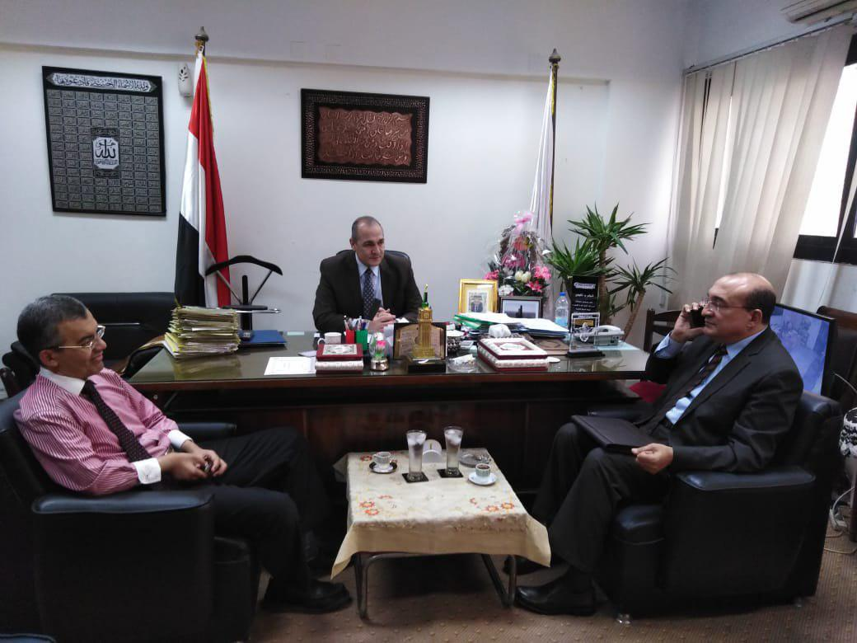
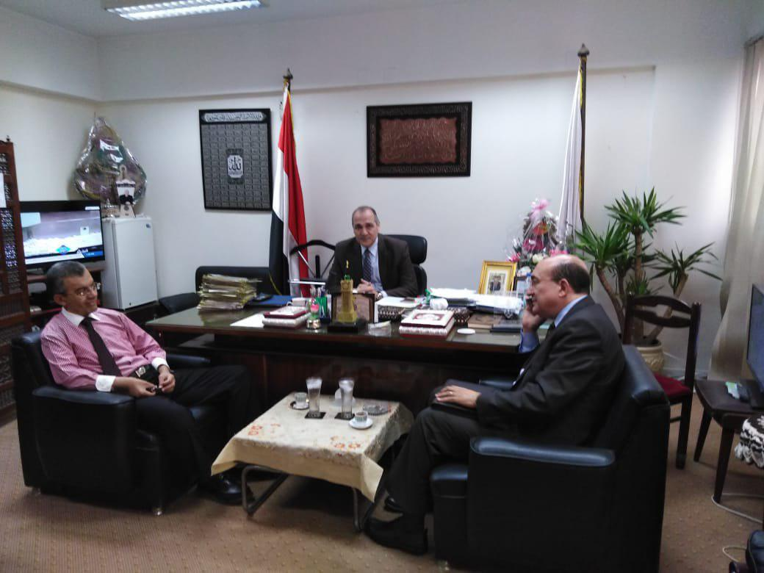
بروتوكول المديرية مع كلية التربية جامعة عين شمس

Slide 14
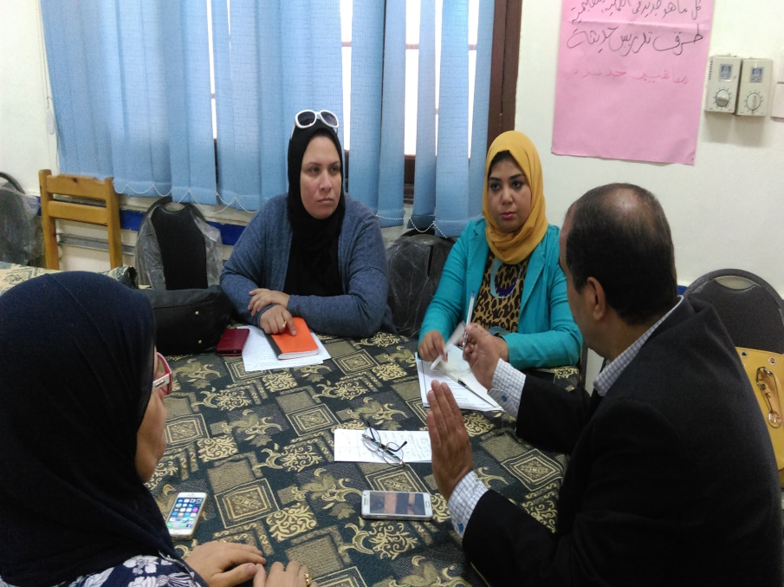
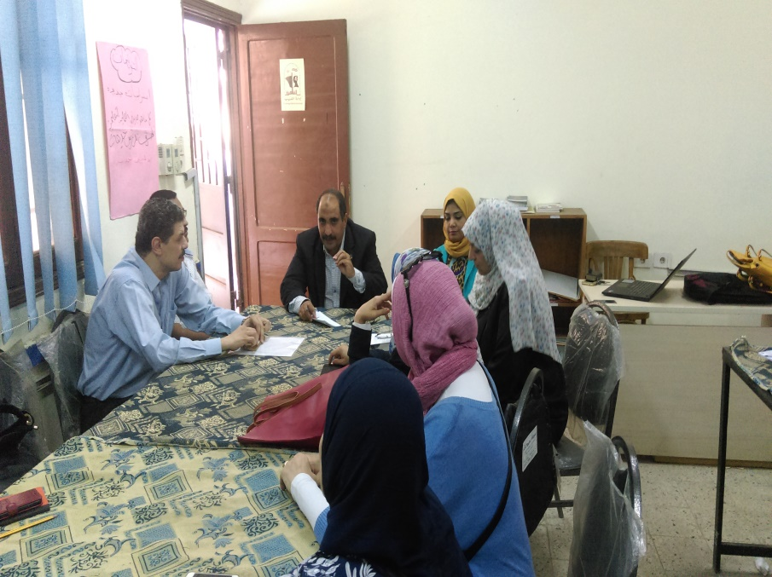
ورش التجهيز لسمنار صعوبات التعلم

Slide 15
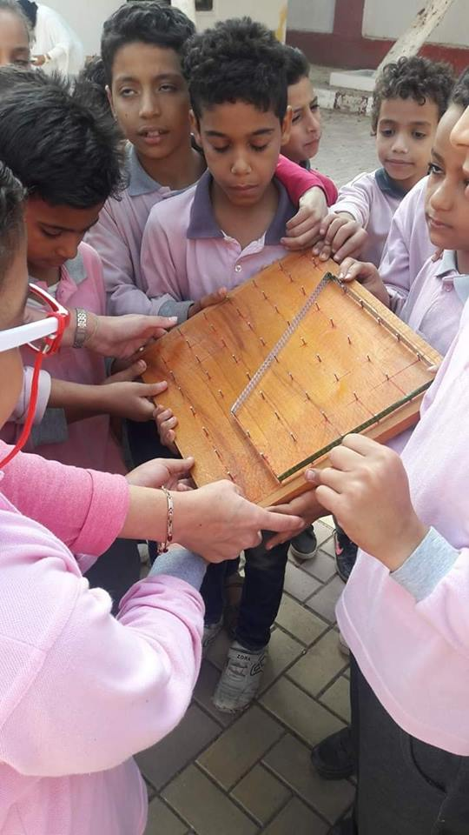
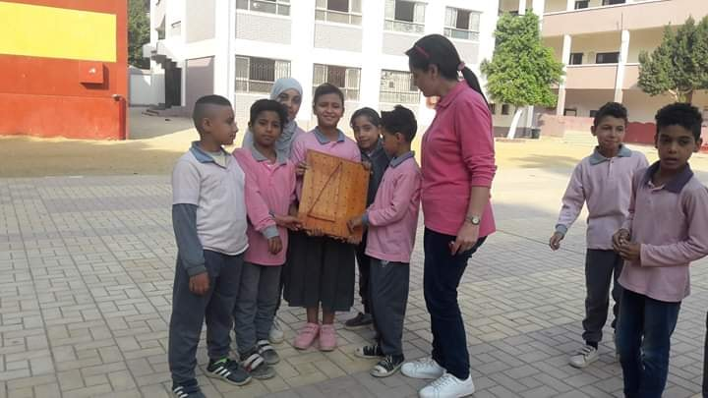
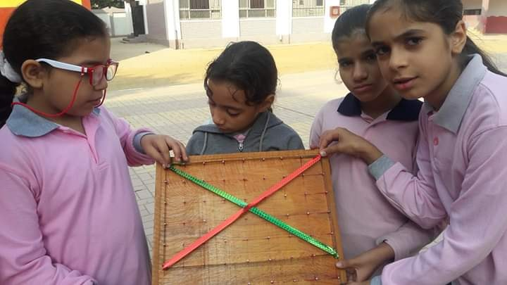
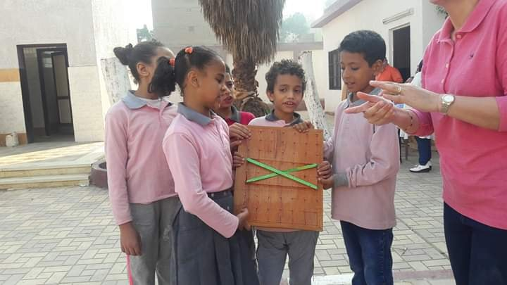
صعوبات التعلم في مادة الرياضيات

Slide 16
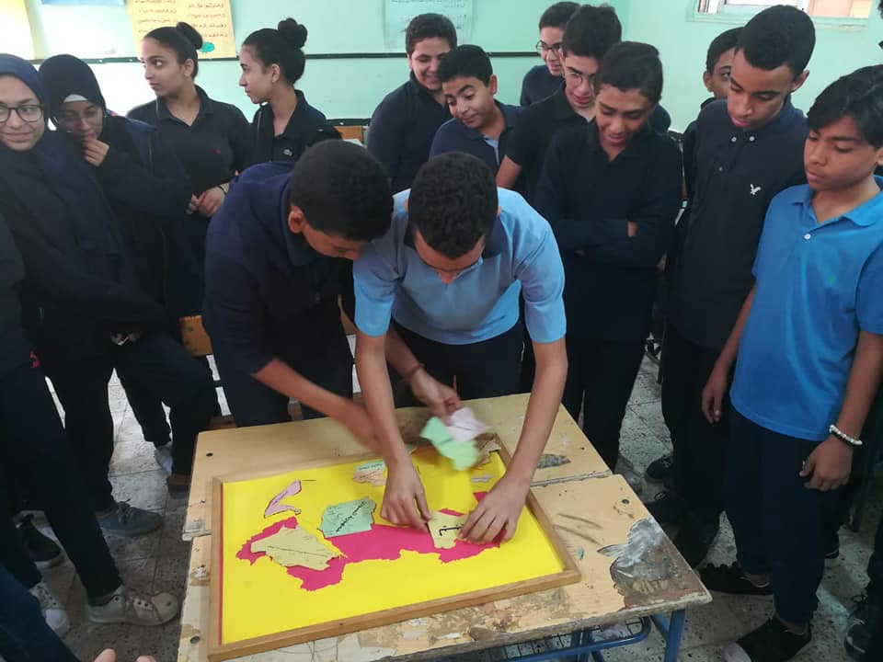
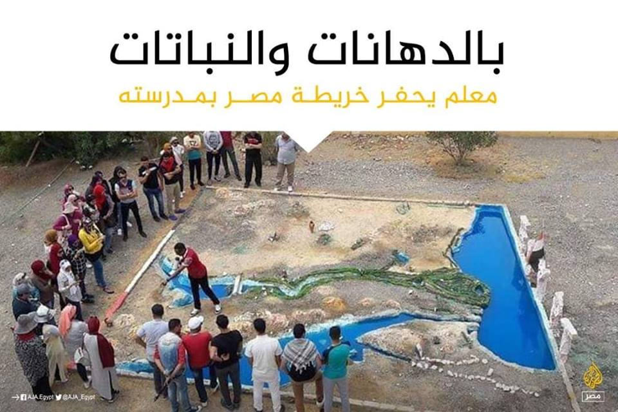
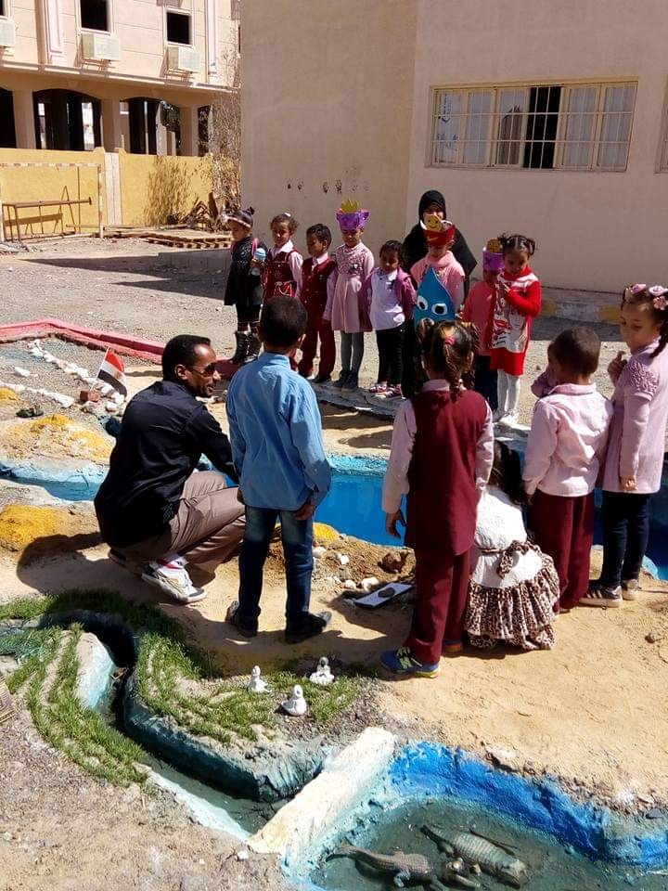
صعوبات التعلم في مادة الدراسات

Slide 17
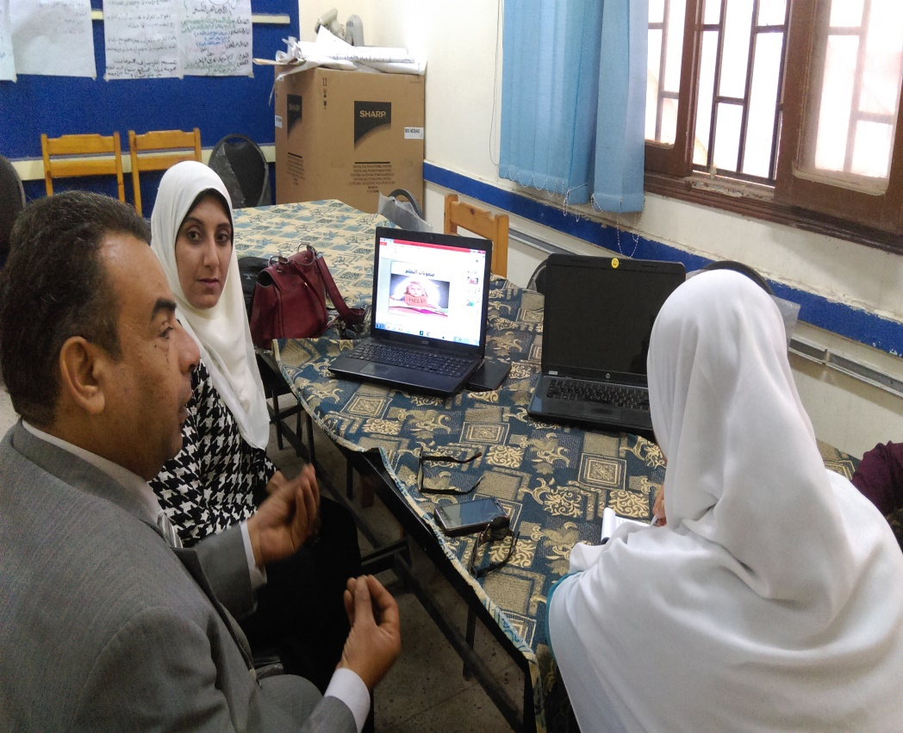
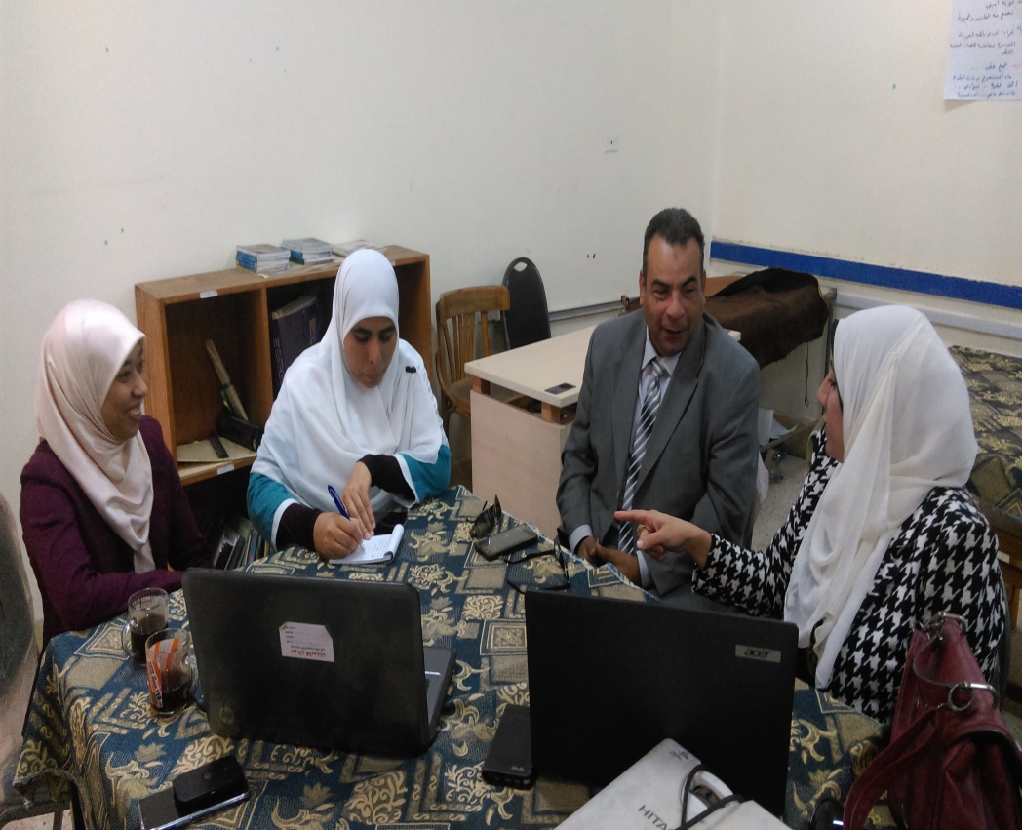
صعوبات التعلم في مادة اللغة العربية

Slide 18
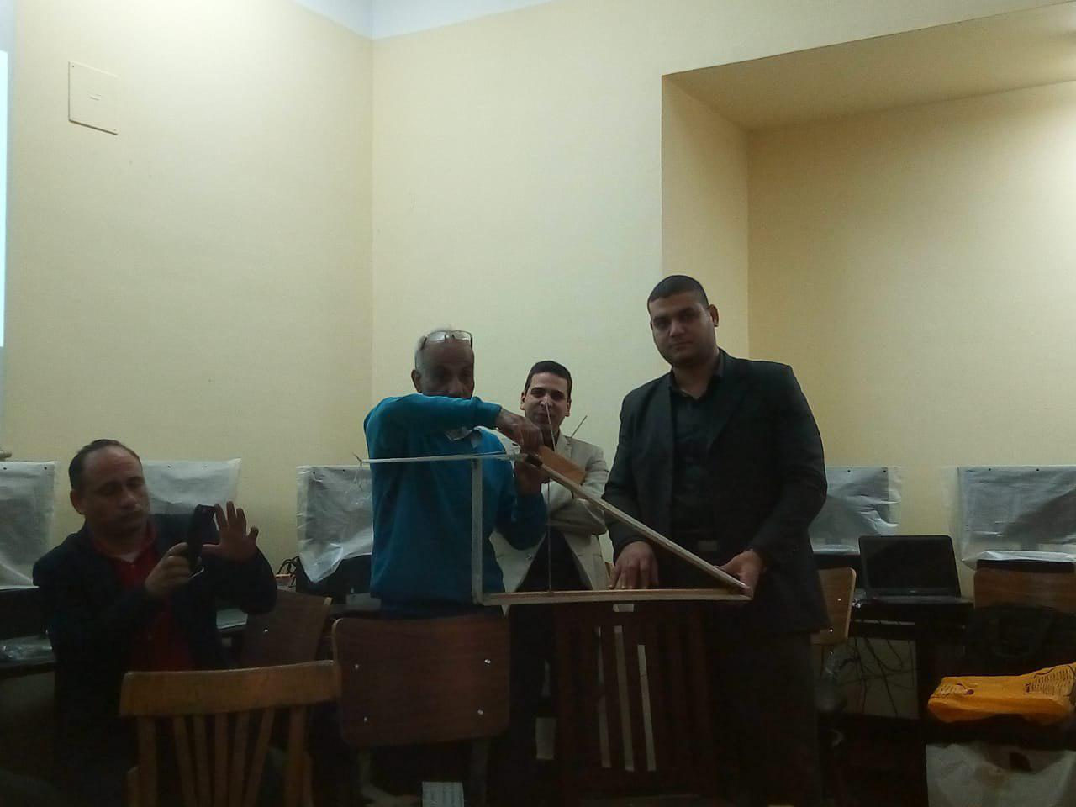
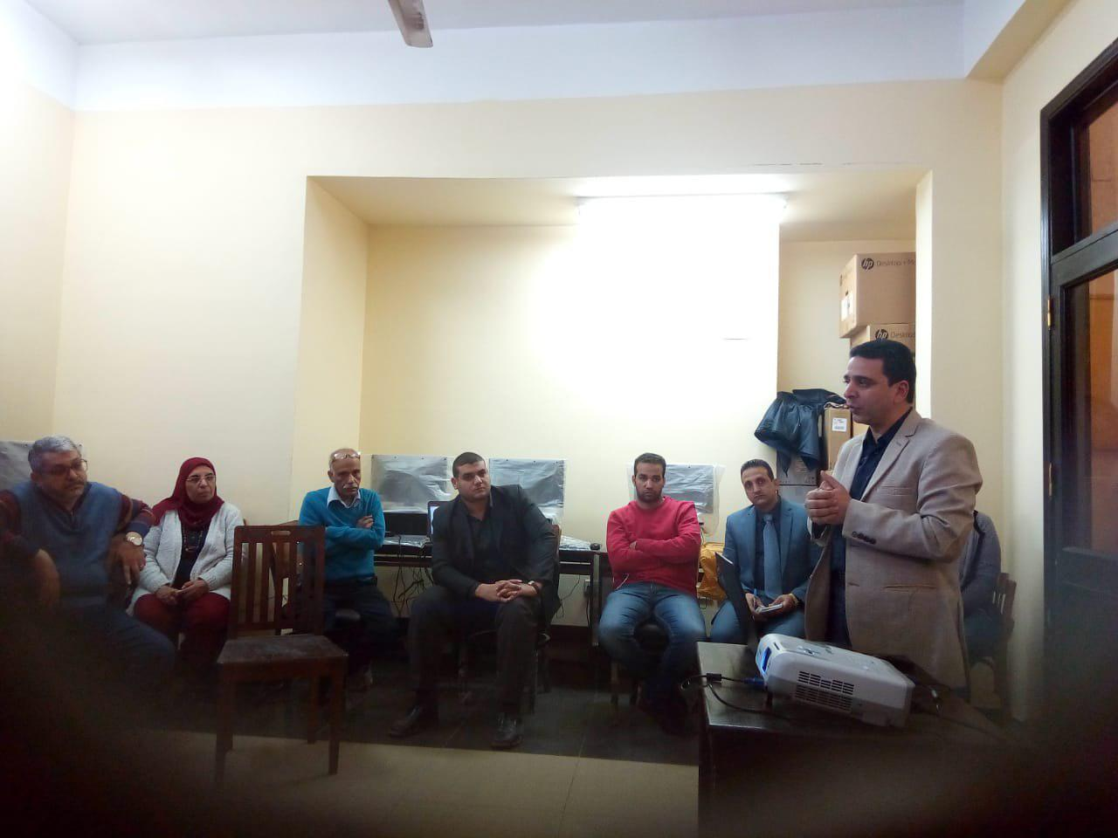
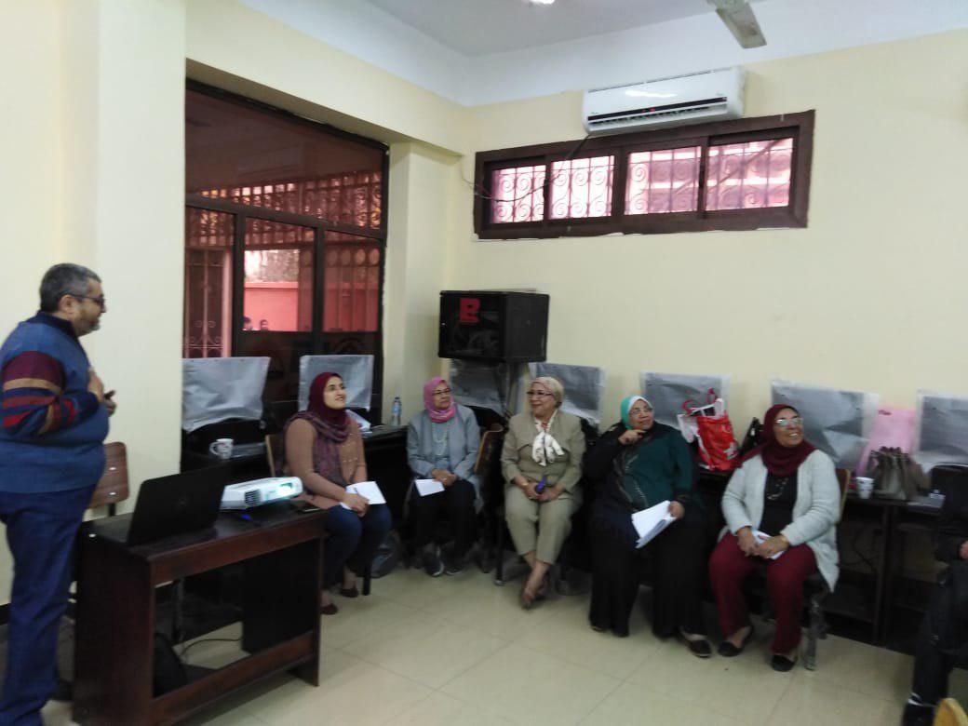
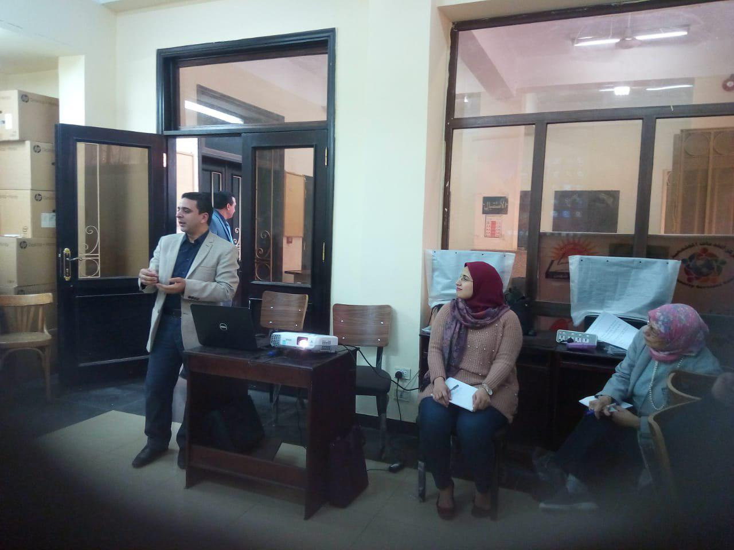
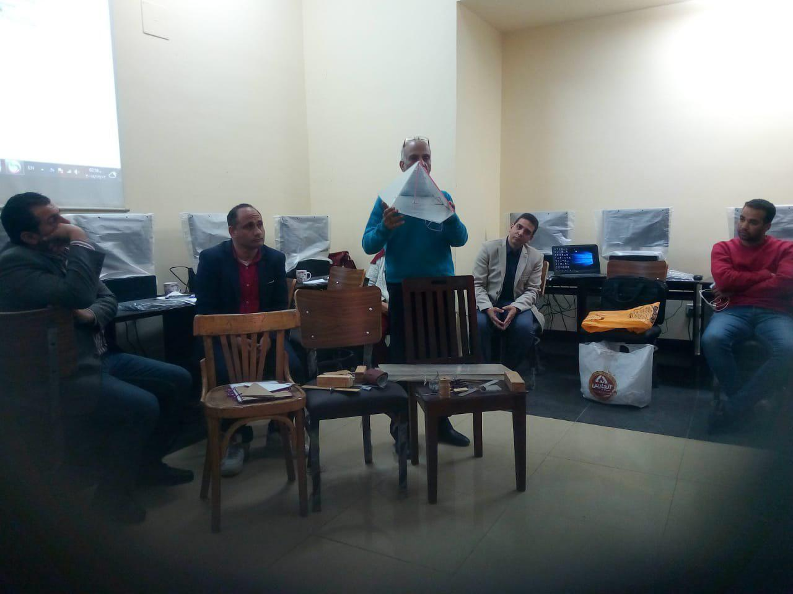
تقييم المشاريع المقدمة في مركز التميز التربوي

Slide 19
السمنار الثاني صعوبات التعلم الاكاديمية في ضوء الانشطة الالكترونية 5/12/2018

